Slide 1
Проценты в нашей жизни
Выполнили ученицы 6 класса
МБОУ СОШ № 34
Руководитель проекта
Колесникова М.Г.
г. Старая Купавна
2019Г.

Slide 2
Цель проекта:
-Исследовать применение процентов в нашей жизни;
-Узнать как применять проценты;
-Изучить историю происхождения;
Часто задаваемые вопросы:
-В каких школьных предметах применяются проценты?
-Как работать с процентами?

Slide 3
Проценты
Проценты - это одна из сложнейших тем математики, и очень многие учащиеся затрудняются или вообще не умеют решать задачи на проценты. Умение выполнять процентные вычисления и расчеты необходимо каждому человеку, так как с процентами мы сталкиваемся в повседневной жизни.

Slide 4
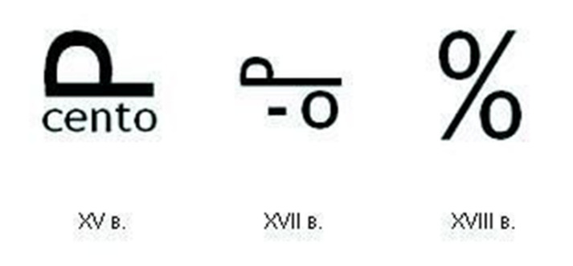
ИСТОРИЯ
Слово «процент» имеет латинское происхождение: «pro centum» - «со ста». Часто вместо слова «процент» используют словосочетание «сотая часть числа». Процентом называется сотая часть числа. 1/100=1%. Проценты были особенно распространены в Древнем Риме. Римляне называли процентами деньги, которые платил должник (заимодавцу) за каждую сотню. Так как слова «на сотню» звучали как «процентум», то сотую часть стали называть процентом. От римлян проценты перешли к другим народам Европы. В Россию понятие процент ввел Пётр I. Символ % появился не сразу. Сначала писали слово «сто» так:￼С+0 ￼

Slide 5
Как используются проценты в жизни?
Проценты — одно из математических понятий, которое часто встречаются в повседневной жизни. Мы слышали, например, что: в магазине скидка 20%; в выборах приняли участие 57% избирателей;

Slide 6
ДИАГРАММА: НА ЗНАНИЕ УЧЕНИКОВ, ЧТО ТАКОЕ ПРОЦЕНТ?
СОТНЯ | СОТАЯ ЧАСТЬ ПРОЦЕНТА | НЕ МЕНЯЕТ СУММУ | ОДНА ЧАСТЬ ОТ ЧИСЛА | СОТАЯ ЧАСТЬ ОТ ЧИСЛА

Slide 7
Как работать с процентами?
Два основных действия, связанные с процентами:
1. Нахождение процентов от числа.
20% от 100= 100:100(1%) *20= 20
2. Нахождение процентного отношения чисел.
2:20*100=10

Slide 8
Задачи
1. За месяц на предприятии изготовили 500 приборов. 20% изготовленных приборов не смогли пройти контроль качества. Сколько приборов не прошло контроль качества?
2. На прошлогоднем экзамене по математике 140 старшеклассников получили пятерки. В этом году число отличников выросло на 15%. Сколько человек получили пятерки за экзамен по математике в этом году?

Slide 9
Решение
1. Нужно найти 20% от общего количества изготовленных приборов (500). 500:100(1%)*20=100 из общего количества изготовленных приборов контроль не прошло.
2.
1)15% от 140=140:100*15=21-на сколько выросло количество отличников.
2)140+21=161- человек отличник в этом году.

Slide 10
ДИАГРАММА
БИОЛОГИЯ | ХИМИЯ | ГЕОГРАФИЯ | АЛГЕБРА | ГЕОМЕТРИЯ | ИНФОРМАТИКА | ФИЗИКА | МАТЕМАТИКА

Slide 11
ВЫВОД:
Мы выяснили, что в большинстве случаев, проценты используются в математике.
С помощью задач можно познать технику работы с процентами.
Узнали историю происхождения и их применение в древности.
Составили диаграмму понятия процентов у школьников.
Также выяснили по многочисленным опросам, что в большинстве предметов школьной программы применяются проценты.

Slide 12
СПАСИБО ЗА ВНИМАНИЕ…

